Slide 1


Title
빅데이터 환경 분석 보고서
Project : Hangle
빅데이터 플랫폼 구축 및 데이터 시각화, 각종 커뮤니티
3조. 서동성(조장), 이혜연, 장지원, 최승호

Slide 2
서비스 환경 분석
01 서비스 환경 분석
Hangle 주요 분석
구분 | 내용
서비스명 | Hangle (Kaggle 벤치마킹)
목적 | 데이터의 시각화
주요기능 | 데이터의 시각화 각종 커뮤니티(코드공유, 토론, 대회, 코딩공부)
시장분석 | Kaggle의 성공 모델을 기반으로 한 국내 데이터 사이언스 플랫폼 구축
차별화 | 한국어 기반 커뮤니티와 국내 데이터셋 특화
주요 경쟁사와 차별점
Kaggle 대비 한국어 지원과 국내 데이터셋 특화
초보자를 위한 단계별 학습 프로그램 제공
국내 기업과의 협업 프로젝트 연계

Slide 3
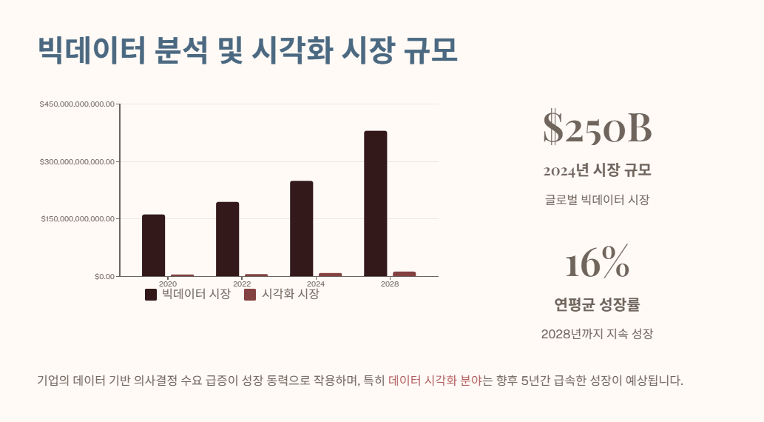
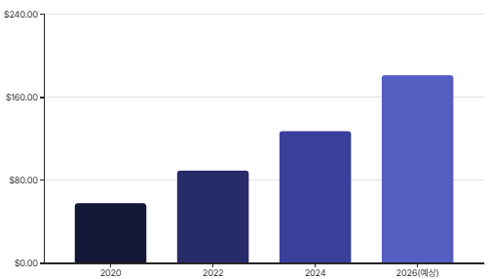

시장규모 분석
서비스 환경 분석
글로벌 빅데이터 시각화 시장 현황

Slide 4
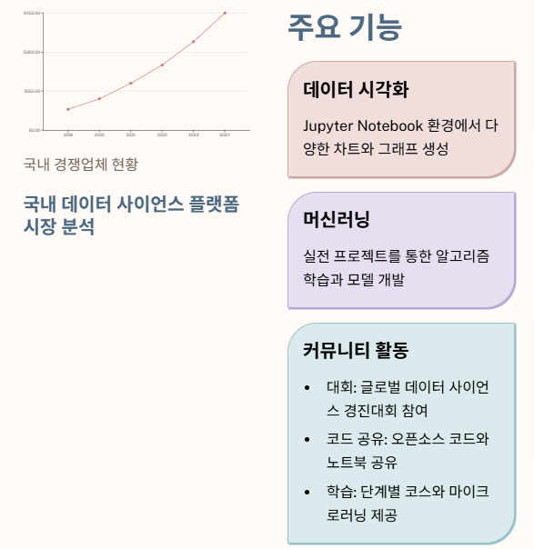

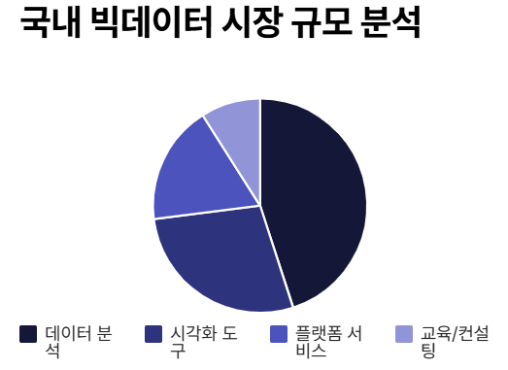
국내 시장 분석
국내 시장 분석

Slide 5
서비스 요구사항 분석
서비스 요구사항 분석표
분류 | 요구사항 | 상세내용
데이터 시각화 | 직관적 차트 생성 | 드래그&드롭 방식의 차트 빌더, 30+종류 차트지원
커뮤니티 | 코드 공유 플랫폼 | GitHUb 공유, 실시간 협업 에디터, 버전관리
경진대회 | AI/ML 대회 운영 | 리더보드, 자동 평가 시스템, 상금 지급 관리
교육 | 온라인 러닝 패스 | 단계별 학습 과정, 실습 환경, 인증서 발급
토론 | 기술 Q&A 포럼 | 카테고리별 분류, 전문가 답변, 평점 시스템

Slide 6
3C분석
3C 분석
Customer(고객)
데이터 사이언티스트
AI/ML 엔지니어
개발자
분석 입문자
대학생/연구원
Company(회사)
Hangle 차별화 전략 :
한국어 기반 커뮤니티
시각화 기능 강화
현지화된 대회 및 학습 센터
Competitor(경쟁자)
Kaggle(글로벌 1위)
DrivenData, Zindi
GitHub, Stack OverFlow
국내 : 데이콘, AI팩토리

Slide 7
SWOT 분석
목표를 설명하는 인포그래픽
SWOT분석
목표
Threats(위협)
Kaggle의 시장 지배력
해외 플랫폼 진출
기술 발전 속도
Strengths(강점)
한국어 특화 서비스
현지 기업 네트워크
빠른 의사결정 구조
Opportunities(기회)
디지털 뉴딜 정책
AI교육 수요 증가
원격근무 확산
Weaknesses(약점)
글로벌 브랜드 인지도
초기 사용자 확보
데이터셋 규모 한계

Slide 8
SWOT 전략 수립
목표를 설명하는 인포그래픽
SWOT 전략 수립
목표
전략 구분 | 전략 내용 | 실행 방안
SO전략 | 한국어 특화 AI 교육 플랫폼 구축 | 정부 과제 연계, 대학 파트너십 확대 기업 맞춤 교육 프로그램
WO전략 | 글로벌 데이터셋 확보 및 브랜드 강화 | 국제 대회 유치, 해외 기업 협력, 인플루언서 마케팅
ST전략 | 차별화된 서비스로 경쟁력 확보 | 실시간 협업 도구, 한국 기업 데이터 특화, 멘토링 시스템
WT전략 | 전략적 제휴를 통한 생존 기반 마련 | 대기업 투자 유치, 기술 라이센싱, 니치 마켓 집중

Slide 9
presentation_text
04
인력 환경 분석
서비스 인력 분석
개발팀 구성 / 인원 | 주요 업무 | 필요 기술 | 인원 | 운영팀 구성
데이터 엔지니어 | 서버 API개발, DB설계 및 연동 | Flask or Spring, DB 구축 , API | 1명 | -
프론트엔드 | 웹 UI/UX 개발, 사용자 인터페이스 | HTML, CSS, JavaScript, React | 1명 | -
데이터 분석 & 업로드 | 사용자 업로드 .csv 파일 처리 및 컬럼 추출 | pandas, numpy, csv, Python 기초 | 1명 | 기획자 1명 (데이터셋 관리, 업로드 정책 수립 등)
데이터 처리 & 시각화 | 선택된 컬럼 기반 그래프 생성 및 화면 출력 | pandas, matplotlib, seaborn | 1명 | 콘텐츠 담당 1명 (결과물 정리 및 문서화)

